Slide 1
마이크로 프로세서 First Spring
201613989 김진산
201610349 최성우
201822483 정우

Slide 2
목차
01
02
프로젝트 구상
프로젝트 구현 도구

Slide 3
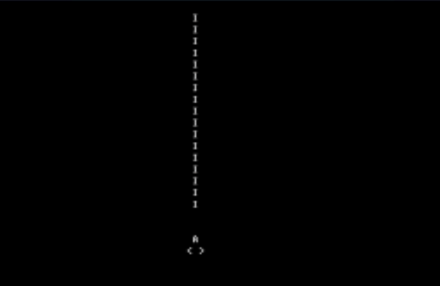
01 프로젝트 구상
간단한 슈팅게임

Slide 4
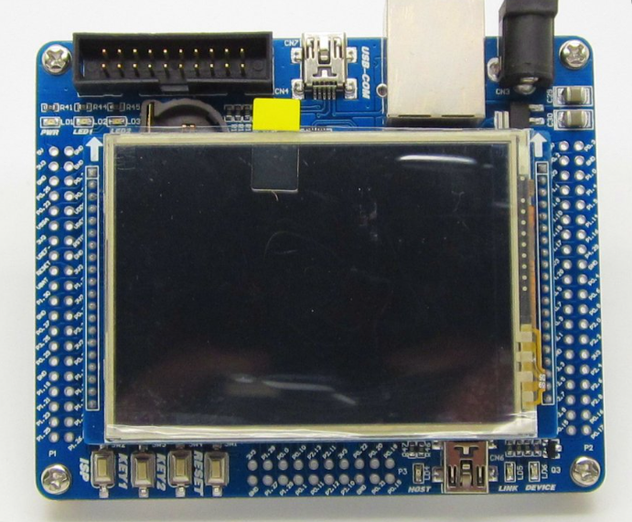
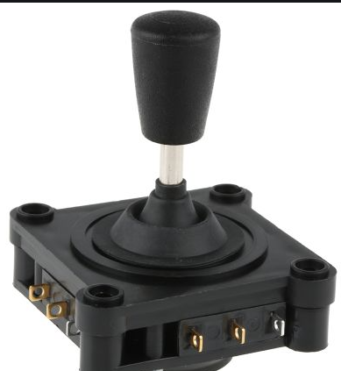
01 구현 도구

Slide 5
Thank you!

